Slide 1

汇编语言与接口技术
第8讲：高级汇编语言技术
卢光明

Slide 2
第8讲：高级汇编语言技术
宏汇编
重复汇编
库的使用

Slide 3
第8讲：高级汇编语言技术
宏汇编
重复汇编
库的使用

Slide 4
宏汇编
什么是宏？
宏（或宏指令）是源程序中一段有独立功能的程序代码，只需定义一次，可以多次调用。
为什么使用宏汇编？
在编制汇编语言程序过程中，有些功能程序段需要多次重复使用，只是参与操作的操作数有所不同。
使用宏指令语句可以减少程序书写错误，缩短源程序长度，使源程序编写像高级语言一样清晰、简洁。特别是使用宏库后，可以提高编程效率。
为了减少编程的工作量，通常采用两种方法：
①将程序段编写为独立的子程序；
②将程序段定义成宏。

Slide 5
宏汇编
宏定义：
由伪指令MACRO与ENDM实现。
形式如下：
宏指令名 MACRO [形式参数表]
．．． ; 宏体
．．． ; 宏体
ENDM（和子程序不同，ENDM之前不用写宏名）
说明：
宏指令名由编程者自定，但必须符合标号的命名规则。
MACRO和ENDM是一对伪指令，分别表示宏定义的开始和结束。
宏体必须是指令、伪指令及宏指令构成的程序段。
实参和形参的个数可以不等，若调用时的实参个数多于形参个数，则多余的部分被忽略；若实参个数小于形参个数，则多余的形参假定为空（NULL）。

Slide 6
宏汇编
例：以下宏定义所定义的宏指令AX10可以实现
寄存器AX内容乘以10的功能。（假设不溢出）
AX10 MACRO ；宏名 AX10
PUSH DX
SAL AX，1
MOV DX，AX
SAL AX，1
SAL AX，1
ADD AX，DX
POP DX
ENDM

Slide 7
宏汇编
宏调用和宏展开
宏调用的格式：
宏指令名 [实参表]
说明：
宏指令名所指定的宏定义必须放在该宏调用之前，先定义后调用。
实参表通常与宏定义中形参表相对应。当需要使用多个实参时,各实参之间要用逗号分隔。
实参可以为空，也可以是常数、寄存器、存储单元、地址表达式、操作码、或者是操作码的一部分。

Slide 8
宏汇编
注意:宏应该先定义,再调用.
宏定义可以放在程序的任何地方（调用处之前），一般建议把宏定义放在程序的最前面。
xyz MACRO x,y,z
MOV AL,x
MUL y
MOV z, AX
ENDM
DATAS SEGMENT
x db 10
y db 20
z dw 0
DATAS ENDS
CODES SEGMENT
ASSUME CS:CODES,DS:DATAS
START:
MOV AX,DATAS
MOV DS,AX
xyz x,y,z
MOV AH,4CH
INT 21H
CODES ENDS
END START
DATAS SEGMENT
x db 10
y db 20
z dw 0
DATAS ENDS
CODES SEGMENT
ASSUME CS:CODES,DS:DATAS
START:
MOV AX,DATAS
MOV DS,AX
xyz x,y,z
MOV AH,4CH
INT 21H
CODES ENDS
END START
xyz MACRO x,y,z
MOV AL,x
MUL y
MOV z, AX
ENDM
DATAS SEGMENT
x db 10
y db 20
z dw 0
DATAS ENDS
CODES SEGMENT
ASSUME CS:CODES,DS:DATAS
START:
xyz MACRO x,y,z
MOV AL,x
MUL y
MOV z, AX
ENDM
MOV AX,DATAS
MOV DS,AX
xyz x,y,z
MOV AH,4CH
INT 21H
CODES ENDS
END START
?

Slide 9
宏汇编
宏展开
在对源程序进行汇编时，自动用宏定义的内容(宏体)代替宏指令，叫宏展开。
宏展开的具体过程是：当汇编程序扫描源程序遇到已有定义的宏调用(宏指令)时，即用相应的宏定义体取代源程序的宏指令，同时用位置匹配的实参对形参进行取代。
这样,在程序的目标代码中，每个宏指令语句位置上都包含有相应宏体的目标代码，因此宏指令的使用不会减少程序的目标代码长度。

Slide 10
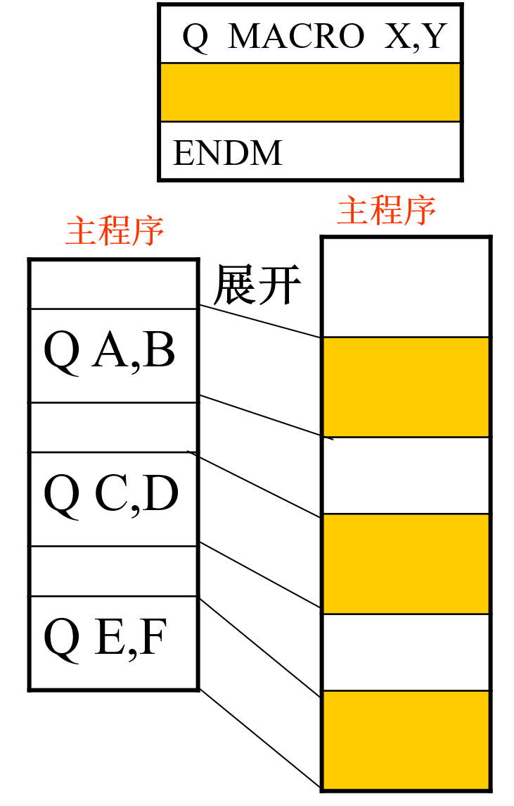
宏汇编
子程序调用和宏调用的工作方式：
主程序
Call Q
Call Q
Call Q
子程序Q
Q: RET
注意：它与子程序的差别。前者在执行阶段起作用，后者在汇编阶段做宏展开。

Slide 11
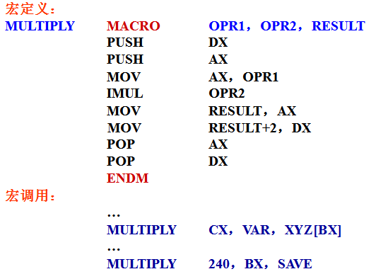
宏汇编
两个字操作数相乘，得到一个双字的乘积结果。
宏展开：
…
1 PUSH DX
1 PUSH AX
1 MOV AX, CX
1 IMUL VAR
1 MOV XYZ[BX]，AX
1 MOV XYZ[BX]+2，DX
1 POP AX
1 POP DX
…
1 PUSH DX
1 PUSH AX
1 MOV AX,240
1 IMUL BX
1 MOV SAVE，AX
1 MOV SAVE+2，DX
1 POP AX
1 POP DX
…
宏定义和宏调用中参数的使用：
宏展开后，即用实参取代形参后，所得到的语句应该是有效的，否则汇编程序会提示出错！
Notes:
列表文件

Slide 12
宏汇编
宏体可以没有形参：
宏定义：
SaveREG MACRO
PUSH AX
PUSH BX
PUSH CX
PUSH DX
PUSH SI
PUSH DI
ENDM
宏调用：
SaveREG
宏定义：
BEGIN MACRO
MOV AX, DATAS
MOV DS, AX
MOV AX, STACKS
MOV SS, AX
ENDM
EXIT MACRO
MOV AH, 4CH
INT 21H
ENDM

Slide 13
宏汇编
形参可以是操作码：
宏定义：
FOO MACRO P1，P2，P3
MOV AX，P1
P2 P3
ENDM
宏调用：
FOO TEMP，INC，AX
宏展开：
1 MOV AX，TEMP
1 INC AX
宏调用：
FOO TEMP，DEC，AX
宏展开：
1 MOV AX，TEMP
1 DEC AX

Slide 14
宏汇编
与宏有关的操作符
（1）连接操作符（&）
在宏定义中，可以用连接操作符&作为形参的前缀。在宏展开时，&符前后的两个符号连接在一起构成一个新的符号。这个连接功能对修改某些符号很有用。
（2）表达式操作符（%）
表达式操作符的格式为：%表达式
在宏调用时，表达式操作符%强迫后面的表达式立即求值，并把表达式的结果作为实参替换，而不是表达式本身。
（3）转义操作符（!）
转义操作符的格式为：!字符
转义操作符指示汇编程序，把后面的字符当成普通的字符对待，而不使用它的特殊含义。宏调用的实参中若包含一些特殊字符（如宏操作符），就可以使用转义操作符。
例如，“!&”表示“&”不作为连接操作符使用，只作为符号“&”使用；“!%”表示“%”不作为表达式操作符使用，只作为百分号使用。

Slide 15
宏汇编
形参可以是操作码的一部分：
宏定义：
Leap MACRO COND，LAB
J&COND LAB
ENDM
这里，&是一个操作符，它在宏体中可以作为形参的前缀，展开时可以把&前后两个符号合并而形成一个符号。这个符号可以是操作码、操作数、或者是一个字符串。
&操作符
宏定义:
Moveto MACRO P1
JMP TO&P1
ENDM
宏调用:
Moveto ONE
......
Moveto TWO
宏展开：
1 JMP TOONE
1 ......
1 JMP TOTWO
宏调用：
LEAP Z, THERE
…
LEAP NZ, HERE
…
宏展开：
JZ THERE
…
JNZ HERE
…

Slide 16
宏汇编
格式：%表达式
汇编程序把跟在%之后的表达式的值转换成当前基数下的数。在展开期间，用这个数来取代形参。
%操作符
%的使用
DISP MACRO X
String DB ‘ANSWER:’, ‘&X’,‘$’
ENDM
宏调用：DISP %(2*11-8)产生的宏扩展为：
1 String DB ‘ANSWER:’, ‘14’, ‘$’
不使用符号“％”的宏调用：DISP 2*11-8
产生的宏扩展却是：
1 String DB ‘ANSWER:’, ‘2*11-8’, ‘$’
Notes:
注：‘&X’，&不能省略，如果去掉，X会被当成一个字符，而不是变量。

Slide 17
宏汇编
注意：在实参中使用“&”、“%”等符号，但不作宏运算符时，就必须在其前使用！”。
！操作符
如：
DISP MACRO X
String DB ‘ANSWER:’, ‘&X’,‘$’
ENDM
宏调用： DISP !%(2*11-8)
产生的宏扩展为：
1 String DB ‘ANSWER:’, ‘%(2*11-8)’, ‘$’

Slide 18
宏汇编
【例7.8】宏定义体中允许使用标号
宏定义：
ABSOL MACRO OPER
CMP OPER,0
JNS NEXT
NEG OPER
NEXT:
ENDM
宏调用：
ABSOL var
…
ABSOL BX
宏展开：
1 CMP var, 0
1 JNS NEXT
1 NEG var
1 NEXT:
…
1 CMP BX, 0
1 JNS NEXT
1 NEG BX
1 NEXT:
?

Slide 19
宏汇编
宏指令一经定义便可在源程序中调用，若宏体中使用了标号，在多次宏调用时就会出现多个相同标号的重复定义，使用LOCAL伪指令可以解决这一问题。
LOCAL伪指令的使用方法及功能如下:
LOCAL伪指令的一般格式：LOCAL 标号表。
各标号之间均用逗号分隔。
LOCAL伪操作只用在宏定义体内，且LOCAL伪指令必须紧接MACRO伪指令之后，它们中间不能有注释和分号标志。
在处理各个宏调用时，汇编程序将自动以??0000，??0001，……，??FFFF替代LOCAL从伪指令列出的各个标号，从而避免多次宏调用时出现多个相同标号重复定义的问题。

Slide 20
宏汇编
本例应定义为:
ABSOL MACRO OPER
LOCAL NEXT
CMP OPER,0
JNS NEXT
NEG OPER
NEXT:
ENDM
宏调用:
ABSOL VAR
ABSOL BX
宏展开:
1 CMP VAR,0
1 JNS ??0000
1 NEG VAR
1 ??0000:
1 CMP BX,0
1 JNS ??0001
1 NEG BX
1 ??0001:

Slide 21
宏汇编
在上例中，宏定义体内只使用了一个标号，如果宏定义体内的标号数多于1个，则可把他们列在LOCAL伪操作之后：
LOCAL Next，Out，Exit
第1次宏调用
第2次宏调用
标号 | 编号
Next | ??0000
Out | ??0001
Exit | ??0002
标号 | 编号
Next | ??0003
Out | ??0004
Exit | ??0005

Slide 22
宏汇编
宏嵌套
宏嵌套象子程序一样包括两种情况：
其一：宏体中包括宏定义。
其二：宏定义的宏体中包括宏调用，即在宏体中调用宏体外定义的宏指令。在这种情况下要注意，其调用的宏指令必须先行定义。

Slide 23
宏汇编
宏嵌套有两种形式：宏定义中嵌套宏定义和宏定义中嵌套宏调用，两种宏嵌套的深度不限。
1. 宏定义中嵌套宏定义
MAC1 MACRO
…
MAC2 MACRO
…
MAC3 MACRO
…
ENDM
…
ENDM
…
ENDM
注意：像所有的编程语言一样，不能在源程序中直接调用内层定义的宏指令。换言之，在源程序中只有通过外层宏指令的调用才能调用内层宏指令。

Slide 24
宏汇编
2.宏定义中嵌套宏调用
MACA MACRO
…
ENDM
MACB MACRO
…
MACA
…
ENDM
各宏定义可单独调用。
MACA MACRO
…
MACB MACRO
…
ENDM
…
ENDM
MACC MACRO
…
MACB
…
ENDM
√
X

Slide 25
宏汇编
【例7.9】宏定义中允许使用宏，条件是先定义后调用
宏定义：
DIF MACRO X, Y ；(X-Y)->AX
MOV AX, X
SUB AX, Y
ENDM
DIFSQR MACRO OPR1, OPR2, RESULT
PUSH DX
PUSH AX
DIF OPR1, OPR2
IMUL AX
MOV RESULT, AX
POP AX
POP DX
ENDM
RESULT=(OPR1-OPR2)²

Slide 26
宏汇编
宏调用：
DIFSQR VAR1,VAR2,VAR3
宏展开：
1 PUSH DX
1 PUSH AX
2 MOV AX,VAR1
2 SUB AX,VAR2
1 IMUL AX
1 MOV VAR3,AX
1 POP AX
1 POP DX

Slide 27
宏汇编
【例7.10】宏定义：
INT21 MACRO FUNCTN
MOV AH，FUNCTN
INT 21H
ENDM
DISP MACRO CHAR
MOV DL，CHAR
INT21 02H
ENDM
宏调用：
DISP ‘?’
宏展开：
1 MOV DL， ‘?’
2 MOV AH,02H
2 INT 21H

Slide 28
宏汇编
宏指令与子程序的区别：程序中重复出现的程序段既可以用宏指令，也可以用子程序（过程）来编写，两者都可以简化源程序的编写，而且都是一次编写，可多次调用。但是它们是两个完全不同的概念，它们之间有一些异同之处，主要有：
处理的时间不同：宏调用是在源程序被汇编时由汇编程序处理的；而子程序调用是在程序执行期间由CPU直接执行的。
处理的方式不同：两者都必须先定义后使用，但宏调用是用宏体替换宏调用伪指令，实参代替形参，源程序被翻译成目标代码后宏定义随着消失；而子程序则没有这样的替换操作，是以CALL指令将控制权由调用者转给子程序并执行。

Slide 29
宏汇编
参数处理不同：宏调用是以实参代替形参，参数的形式不受限制，可以是任何合法字符；子程序的参数需要寄存器或存储单元进行传递，而且需要附加的指令实现参数传递。
执行速度不同：子程序调用时需要执行CALL指令和RET指令，还要执行实现参数传递的附加指令，因而会比宏的执行速度稍慢。
占用的存储器空间大小不同：宏指令在每次调用时都要展开，把宏体中的程序段复制一遍，因而用宏指令编写的程序在目标代码中会重复出现相同或相似的程序段，占用内存空间较大；而子程序是由CALL指令调用的，无论调用多少次，子程序的目标代码只在程序中出现一次，目标代码相对较短。

Slide 30
宏汇编
宏是源程序级的简化，子程序是目标程序级的简化。
宏指令可以调用子程序，子程序也可以包括宏指令。究竟什么情况下使用宏指令或子程序进行设计，可权衡内存空间、执行速度、参数的多少和使用的程序设计方法来确定。
一般而言，采用模块结构设计的程序多用子程序（或过程）。对于一些非标准程序段且程序较短，调用次数又不太频繁，或者是显示打印之类的明确功能，可用宏指令设计，以便增加程序的可读性。

Slide 31
第8讲：高级汇编语言技术
宏汇编
重复汇编
库的使用

Slide 32
重复汇编
有时候汇编语言程序需要连续的重复完成相同的或几乎完全相同的一组代码，这时候可以使用重复汇编。
格式：REPT 整数表达式
重复体
ENDM
功能：使汇编程序对重复体作重复汇编，以整数表达式的值作为重复次数。
汇编后：
例如：
X=0
REPT 10
X=X+1
DB X
ENDM
1 DB 1
1 DB 2
1 DB 3
……
1 DB 10

Slide 33
重复汇编
例7.14：把字符‘A’到‘Z’的ASCII码填入数组TABLE
汇编后：
CHAR = ‘A’
TABLE LABEL BYTE
REPT 26
DB CHAR
CHAR = CHAR+1
ENDM
1 DB 41H
1 DB 42H
1 DB 43H
……
1 DB 5AH

Slide 34
重复汇编
不定重复伪操作
IRP伪操作
格式：IRP 形参，＜实参表＞
重复体
ENDM
功能：使汇编程序对重复体作重复汇编，每作一次汇编就
依次将实参表中的一个实参取代重复体中的形参。
例如：
IRP REG，＜AX，BX，CX，DX＞
PUSH REG
ENDM
其结果等价于：
PUSH AX
PUSH BX
PUSH CX
PUSH DX

Slide 35
重复汇编
IRPC伪操作
格式：IRPC 形参，字符串
重复体
ENDM
功能：使汇编程序对重复体作重复汇编，每作一次汇编就依次用字符串中的一个字符取代重复体中的形参。 与IRP相似，但实参必须是字符串。
例如：
IRPC X，0123456789
DB X
ENDM
其结果等价于：
DB 0，1，2，3，4，5，6，7，8，9

Slide 36
重复汇编
例7.19：生成存储字符串的汇编语句
汇编后：
array label byte
IRPC K, 12345
db ‘NO.&K’
ENDM
1 db ‘NO.1’
1 db ‘NO.2’
1 db ‘NO.3’
1 db ‘NO.4’
1 db ‘NO.5’
例7.20：
汇编后：
IRPC K, ABCD
push K&X
ENDM
1 push AX
1 push BX
1 push CX
1 push DX

Slide 37
重复汇编
重复汇编与循环程序结构的比较
 | 重 复 汇 编 | 循 环 程 序
目标代码所占空间 | 重复体将重复指定的次数，故并不简化目标代码 | 重复部分的目标代码只出现一次，故目标代码短
程序运行速度 | 无需循环控制，程序的运行速度快 | 需要循环控制，程序的运行速度慢
处理时机 | 在汇编时由汇编程序对重复体作重复汇编；CPU执行的是经过重复汇编的各个重复体目标代码 | 在执行时，CPU在循环控制指令的控制下确定是否重复执行循环体
灵活性 | 重复体可以包括指令、伪指令及宏指令；重复汇编所得到的各个重复体目标代码可以完全相同也可以有所区别，此法较灵活 | 循环体只能是指令或宏指令，但不能是伪指令；每次重复执行的目标代码完全相同。此法相对来说欠灵活
应用场合 | 程序运行速度是主要考虑因素，需重复的部分有伪指令，以及各个重复体目标代码有所区别的场合 | 目标代码所占空间是主要考虑因素，重复的部分不含伪指令以及每次执行的目标代码完全相同的场合

Slide 38
第8讲：高级汇编语言技术
宏汇编
重复汇编
库的使用

Slide 39
库的使用
宏库的建立与使用：
编程中将经常使用的，带有通用性的宏定义集中放在一个单独的文件——宏指令库（宏库）中反复调用，既可以减少程序的输入量，又方便程序修改。
1. 建立宏库
为了在宏指令库中存放一个或多个宏指令定义（宏定义），可以用EDIT或其它文本编辑器建立宏库。
宏库的扩展名是*.mac。

Slide 40
库的使用
2. 调用插入伪指令INCLUDE
INCLUDE伪指令用来告诉MASM程序，将语句INCLUDE指出的文件完整地、全部地插入到它所在的位置。该文件是由汇编语言编写的源程序文件，包括宏库文件。语句INCLUDE的格式如下：
INCLUDE [ 驱动器名：][目录路径]文件名.扩展名
例如:
INCLUDE MYFILE.MAC
在源程序中需要插入程序段的地方使用INCLUDE语句，就可以指示汇编程序将指定的文件读入，一起进行汇编。
使用INCLUDE要求源程序文件正确无误，否则出错后修改比较麻烦。

Slide 41
库的使用
3.删除宏库中部分宏伪指令PURGE
INCLUDE语句将文件的所有宏指令定义全部读到内存，但是有的宏定义对当前程序无用，却占用空间。为了删除汇编时引入到内存的无用宏定义，可在INCLUDE之后直接使用PURGE语句实现，但是库文件中相应的宏指令定义并没有删除。
例如，如果不用宏库中的“INOUTM”宏和“LRCF”，则可以使用下列形式就可以将它们删除。
INCLUDE MACROIO.mac
PURGE INOUTM , LRCF
该删除操作的目的是使该宏定义内容为空，程序汇编时不再展开它。

Slide 42
库的使用
macro.mac文件：
initz macro
mov ax,@data
mov ds,ax
endm
prompt macro message
mov ah,09h
lea dx, message
int 21h
endm
finish macro
mov ax, 4c00h
int 21h
endm
主程序：
include macro.mac
.model small
.stack 200h
.data
mess1 db 'Customer name?',13,10,'$'
mess2 db 'Customer address?',13,10,'$'
.code
begin proc far
initz
prompt mess1
prompt mess2
finish
begin endp
end

Slide 43
库的使用
宏指令名可以与指令助记符及伪指令名同名。在此情况下，宏指令的优先级较高，同名的指令或伪指令的原有功能失效。在利用这一方法改变了某个指令助记符或伪指令名的原有功能后，可以通过宏调用来使用新定义的功能。若要恢复其原有功能，可以使用清除宏定义的伪指令。
例如：CBW是一个已定义宏名那么下面：
CBW ;宏调用
……
PURGE CBW ;清除对CBW的宏定义
CBW ;将(AL)的符号扩展到AH
宏定义时也要注意现场的保护和恢复。
注意宏扩展后程序的一致性、完整性。

Slide 44
后面的扩展例子，感兴趣的同学请自行拓展学习！

Slide 45
例: 用嵌套的形式定义将AL中的数据转换为两个十六进制数的ASCII码的宏指令。
BHTOA1 MACRO
MOV AH，AL
AHHN MACRO
LOACAL AHHN1
MOV CL，4
SHR AH，CL
CMP AH，10
JC AHHN1
ADD AH，7
AHHN1： ADD AH，30H
ENDM
ALLN MACRO
LOCAL ALLN1
AND AL，0FH
CMP AL，10
JC ALLN1
ADD AL，7
ALLN1： ADD AL，30H
ENDM
AHHN
ALLN
ENDM
则宏扩展后得到如下程序段：
BHTOA1
1 MOV AH,AL
1 MOV CL,4
1 SHR AH,CL
1 CMP AH,10
1 JC ??0000
1 ADD AH,7
1 ??0000: ADD AH,30H
1 AND AL,0FH
1 CMP AL,10
1 JC ??0001
1 ADD AL,7
1 ??0001: ADD AL,30H
有如下宏调用：
BHTOA1

Slide 46
宏汇编
【例】 定义一条INOUT宏指令，既可以引用它输入一串字符（ INT 21的10号功能），也可引用它显示一串提示字符（INT 21的9号功能）， 。
LF MACRO
MOV DL , 10 ;换行
MOV AH , 2
INT 21H
MOV DL , 13 ;回车
MOV AH , 2
INT 21H
ENDM
INOUT MACRO X, Y
MOV AH , X
LEA DX , Y
INT 21H
ENDM

Slide 47
宏汇编
宏调用：
DATAS SEGMENT
INPUT DB 'PLEASE INPUT ANY CHARACTERS:', '$'
KEYBUF DB 10，11 DUP(?)，13，10，'$'
DATAS ENDS
CODES SEGMENT
ASSUME CS:CODES, DS:DATAS
START： MOV AX，DATAS
MOV DS，AX
INOUT 9，INPUT ；显示一串提示符的宏指令调用
LFCR ；换行、回车
INOUT 10，KEYBUF ；输入一串字符的宏指令调用
LFCR
INOUT 9，KEYBUF+2 ；显示输入的一串字符
MOV ah, 4ch
INT 21h
CODES ENDS
END START

Slide 48
宏汇编
上述INOUT宏指令调用后，宏展开后的语句如：
+ MOV AH，9
+ LEA DX，INPUT
+ INT 21H
+ MOV DL，10
+ MOV AH，2
+ INT 21H
+ MOV DL，13
+ MOV AH，2
+ INT 21H
+ MOV AH，10
+ LEA DX，KEYBUF
+ INT 21H
+ MOV DL，10
+ MOV AH，2
+ INT 21H
+ MOV DL，13
+ MOV AH，2
+ INT 21H
+ MOV AH，9
+ LEA DX，KEYBUF+2
+ INT 21H
CODES SEGMENT
ASSUME CS:CODES, DS:DATAS
START：
MOV AX，DATAS
MOV DS，AX
INOUT 9，INPUT LFCR
INOUT 10，KEYBUF
LFCR
INOUT 9，KEYBUF+2
MOV ah, 4ch
INT 21h
CODES ENDS
END START

Slide 49
宏汇编
【例7.11】宏定义体里还可以包含宏定义
宏定义：
DEFMAC MACRO MACNAM，OPERATOR
MACNAM MACRO X，Y，Z
PUSH AX
MOV AX，X
OPERATOR AX，Y
MOV Z，AX
POP AX
ENDM
ENDM
宏调用：
DEFMAC ADDITION，ADD
形成加法宏定义：
ADDTION MACRO X，Y，Z
PUSH AX
MOV AX，X
ADD AX，Y
MOV Z，AX
POP AX
ENDM

Slide 50
宏汇编
宏调用：
DEFMAC SUBTRACT，SUB ;能形成减法宏定义
宏调用：
DEFMAC LOGOR，OR ;能形成逻辑或宏定义
在形成这些宏定义以后，就可以使用宏调用，如加法宏定义宏调用:
ADDITION VAR1，VAR2，VAR3
宏展开：
1 PUSH AX
1 MOV AX，VAR1
1 ADD AX，VAR2
1 MOV VAR3，AX
1 POP AX

Slide 51
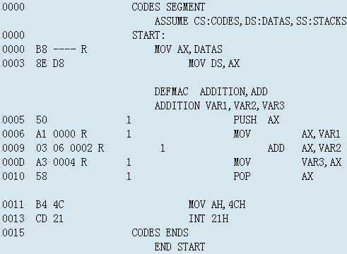
宏汇编
DEFMAC MACRO MACNAM,OPERATOR
MACNAM MACRO X,Y,Z
…
ENDM
ENDM
DATAS SEGMENT
VAR1 dw 100
VAR2 dw 50
VAR3 dw 0
DATAS ENDS
CODES SEGMENT
ASSUME CS:CODES,DS:DATAS
START:
MOV AX,DATAS
MOV DS,AX
DEFMAC ADDITION,ADD
ADDITION VAR1,VAR2,VAR3
MOV AH,4CH
INT 21H
CODES ENDS
END START

